Slide 1
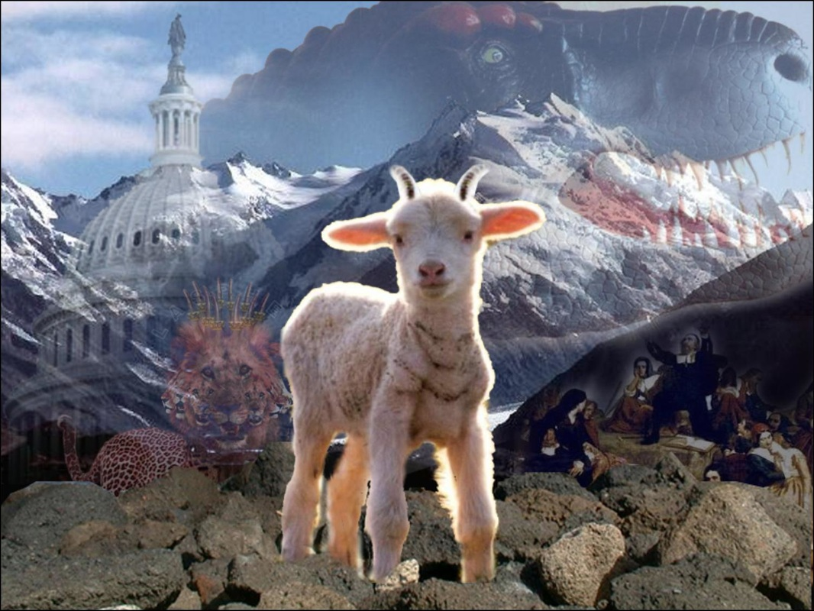
At nakita ko ang ibang hayop na umaahon sa lupa; at may dalawang sungay na katulad ng sa isang kordero, at siya'y nagsasalitang gaya ng dragon.
Apocalipsis 13:11

Slide 2
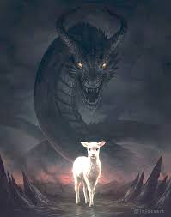
Ang Apocalipsis 13;11 ay nagsasabi ng isang hayop na may dalawang sungay na lumitaw mula sa lupa at mag uutos sa buong sanlibutan na sumamba sa hayop na nasugatan ng tabak. Ito ay magtatayo ng Larawan ng ungang hayop at mag papatupad ng kanyang tatak. Itong hayop na may dalawang sungay ay syang magiging tabak sa kamay ng kapapahan at ating napag alaman na itoy papatay sa pamamagitan ng tabak na iyon sa lhat ng hindi sasang ayon sa kanya. Ang pangunahing layunin ng hayop na ito na may dalawang sungay ay ang magbigay ng parangal sa unang hayop na nasugatan ng tabak, at magsauli ng nawalang tabak sa kamay nito.

Slide 3
At siya'y pinagkaloobang makapagbigay ng hininga sa larawan ng hayop, upang ang larawan ng hayop ay makapangusap, at maipapatay naman ang lahat ng hindi sumasamba sa larawan ng hayop.
Apocalipsis 13:15

Slide 4
Ang katakataka sa hayop na ito ay ang kanyang dalawang personalidad. Siyay may dalawang sungay na katulad ng sa Kordero, ngunit syay nagsasalita na katulad ng Dragon. Pansinin natin na ang kanyang dalawang sungay ay hindi nabunot bago sya magsalita na katulad ng dragon. Ang kanyang dalawang sungay ay nananatili habang siyay nagsasalita na katulad ng dragon. Na nagpapakita na ito ay may aring mabuting personality, ngunit sa kabilang banda ay masama pala.

Slide 5
Ngayon tingnan natin ang mga mapagkakakilanlan ng Hayop na may dalawang sungay.
Ang pagkakasunod sunod ng mga kaharian
Babilonya
Medes at Persia
Gresya
Roma
Hati hating kaharian ng Roma
Romang pinaghaharian ng kapapahan
Nakamamatay na sugat ay natamo ng Unang hayop.
(Ikinulong ni Napolion Bonapart ang Papa)
Ikalawang Hayop, o Hayop na may dalawang sungay.
Muling Paghilom ng nakamamatay na sugat ng unang Hayop.

Slide 6
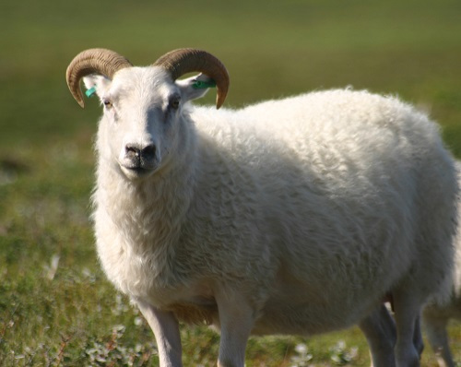
1. Ito ay bumangon mmatapos magtamo ang Hayop ng ikamamatay ng sugat.
10 Kung ang sinoman ay sa pagkabihag, ay sa pagkabihag paroroon siya: kung ang sinoman ay papatay sa tabak, ay dapat siyang mamatay sa tabak. Narito ang pagtitiyaga at ang pananampalataya ng mga banal. 11 At nakita ko ang ibang hayop na umaahon sa lupa; at may dalawang sungay na katulad ng sa isang kordero, at siya'y nagsasalitang gaya ng dragon.
Apocalipsis 13:10,11

Slide 7
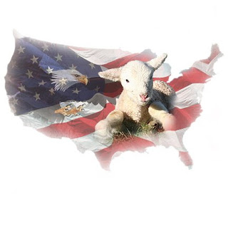
2. Ang Lupa qng saan ito lumitaw ay nangangahulugan ng bakanteng lugar na kung saan ay kakaunti pa ang naninirahan. Walang tubig na sumisimblo sa karamihan, walang malakas na hangin na sumisimbulo sa Kaguluhan.
“ang pagiging bakante ng Hilagang Amerika ay ang kanyang natatanging pangako sa mundo. Ang pagiging walang laman ang natatanging kasaganaan nito.” Daniel J Boorstin (siya aya matagal na Libraian ng Library of Congress) sa kanyang 1975 lecture sa London) kinuhha sa aklat na Signs Of The Times, October 1976 p.25.
“The history of the United States was separated by a beneficent Providence from the wild and cruel history of the rest of the continent, and like a silent seed we grew into an empire.” G. A. Townsend, The New World Compared with the Old, quoted in “Why America Happened,” Signs of the Times, October, 1976, p. 26

Slide 8
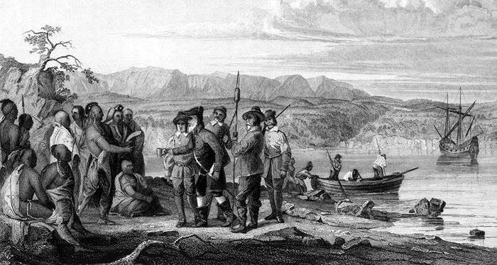
3. Ito ay lumagong gaya ng halamang tahimik.
4. Ito ay bumangon sa mas kanlurang bahagi kumpara sa mga naunang kaharian sapagkat ang propesiya ay gumagalaw mula silangan pakanluran kung papansinin natin.
5. Ito ay hindi maaaring bumangon mula sa Asia at Europa sapagkat ang mga kahariang bumangon mula doon ay sinasabing bumangon mula sa dagat((Daniel 7:2 and Daniel 13:1, 2). Itong Hayop na ito ay bumangon mula sa ibang lugar.

Slide 9
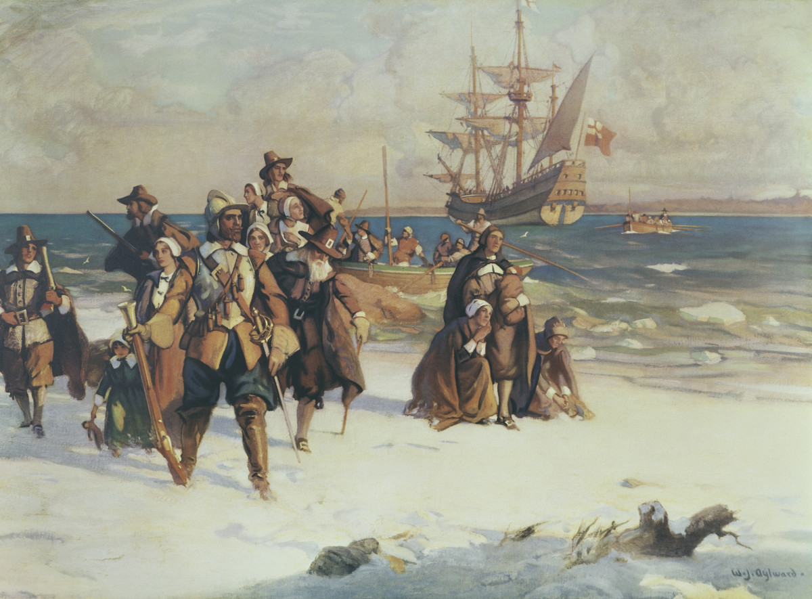
6. Bago ito nagging bansa ito ay naging takbuhan ng mga inusig ng hayop na bumangon mula sa dagat sa panahon ng 1260 na taon (Revelation 12:13-16). Ibig sabihin ito ay may mabuting anyo sa una.
7. Ito ay umiral na kasabay ng unang hayop. Ang unang hayop ay mas matanda at ang kalawang hayop na ito ay nagging kakampi o kaalyado ng unang hayop at tutulungan nitong makuha muli ng unang hayop ang kanyang kkapangyarihan. Ito ay magiging tagapagpatupad ng unang hayop upang mapaghilom ang kanyanng sugat. At ipapatupad at pasasambahin nito ang sanlibutan sa unang hayop sa kanyang larawan at upang tumanggap ng kanyang tatak.

Slide 10
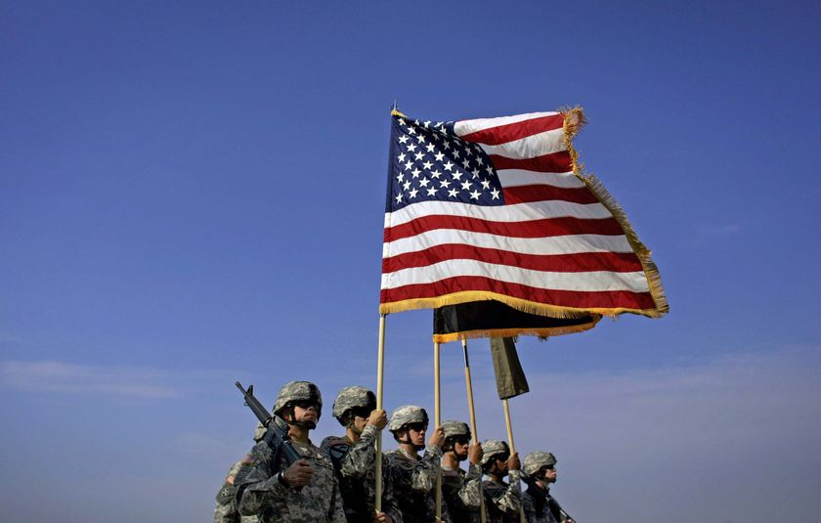
8. Sa paglakad ng kasaysayan ito ay naging makapangyarihang bansa sa boung mundo, sa kanyang Ekonomiya, makakapangyarihang Armas, at politika.

Slide 11
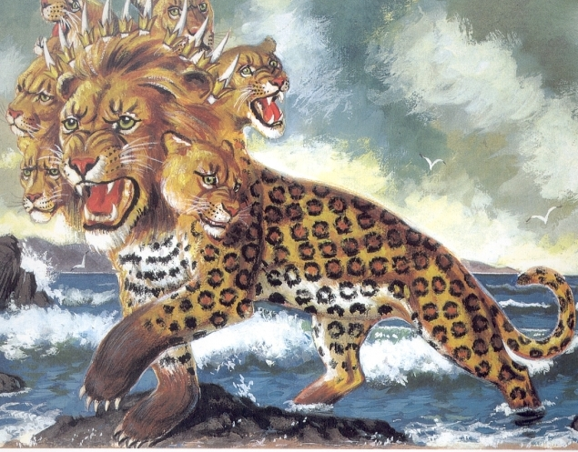
Ang hayop ay kumakatawan sa isang bansa sa propesiya.
Nagkakakisa ang mga nag aaral ng propesiya sa paliwanag na ito. Na ang mga hayop sa propesiya ay kumakatawan sa mga bansa at kaharian. Halimbawa ang Leon, Oso, leopardo at kakilakilabot na hayop sa Daniel ay kumakatawan sa Babilonya, MedoPersya, Gresya, at Roma.
“ Gaya ng pagbangon ng hayop sa mula sa dagat ay simbulo ng pagbangon ng bansa o kaharian, ang pagbangon ng ikalawang hayop na ito ay simbulo din naman ng isang bansa o kaharian”. Adam Clarks Bible Comentary.

Slide 12
Dalawang Sungay, Dalawang Kaharian.
“As the seven-headed beast is represented as having ten horns, which signify so many kingdoms leagued together to support the Latin Church, so the beast which rises out of the earth has also two horns, which must consequently represent two kingdoms; for if horns of a beast mean kingdoms in one part of the Apocalypse, kingdoms must be intended by this symbol whenever it is used in a similar way in any other part of this book.” Adam Clarke’s Electronic Bible Commentary
“Gaya ng hayop na may pitong ulo at sampong sungay, na nangangahulugan ng maraming kaharian na nagsamasama upang suportahan ang Iglesyang Romano, ay gayon din ang hayop na bumangon mula sa kalupaanna may dalaang sungay, na kumakatawan sa dalawang kaharian; sapagkat kung ang sungay ng hayo sa bibliya ay nangangahulugan ng kaharian sa isang bahagi ng apocalipsis ay nangangailangan din naman na ito ay mangahulugan ding kaharian sa ibang bahagi ng Apocalipsis” Adam Clark’s Electronicc bible Comentary

Slide 13
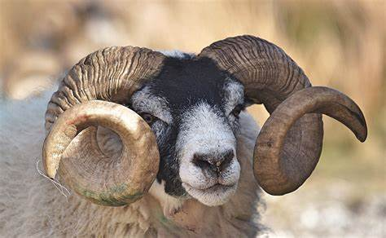
Revelation 13:11 at Daniel 8
20 Ang lalaking tupa na iyong nakita, na may dalawang sungay, ang mga yaon ang mga hari sa Media at Persia.
3 Nang magkagayo'y itiningin ko ang aking mga mata, at ako'y may nakita, at narito, tumayo sa harap ng ilog ang isang lalaking tupa na may dalawang sungay: at ang dalawang sungay ay mataas; nguni't ang isa'y lalong mataas kay sa isa, at ang lalong mataas ay tumaas na huli.
Mapapansin natin na ang Lalaking tupa dito sa Daniel 8 ay kumakatawan sa isang bansa na mayroong dalawang kaharian. Ang medes at Persia. Kaya’t ito ay malinaw na paliwanag sa Apocaipsis 13:11 na ito ay kumakatawan sa dalawang kaharian na magkasabay na umiiral sa loob ng isang bansa.

Slide 14
Bakit ang mga sunngay nito ay tulad ng sa Kordero?
Sa aklat ng Apocalipsis ang salitang Kordero ay ginamit ng 29 na beses, at sa 28 doon itoy tumutukoy kay Kristo. Ngunit sa pagkakataong ito, ito kaya ay tumutukoy din kayKristo?
Nauunawaan natin na ang sungay na katulad ng sa Kordero ay kabaliktaran ng boses ng Dragon. Itong hayop na may sungay na katulad ng sa Kordero ngunit nagsasalita na katulad ng Dragon. Malinaw na ang ibig sabihin sa Apocalipsis 13:11 ng dalawang sungay na katulalad ng sa Kordero ay ang Mabuti at positibong katangian ng hayop na ito, at ang pagsasalita nito ng tulad ng pagsasalita ng dragon ay ang masama o ang negatibong katangian ng hayop na ito. Ibig sabihin ay tinatanggap at inaako nito na itoy naniniwala sa dalawang kaharian na itinuturo ni Kristo ngunit hindi ito nito isinasagawa. Sa aklat ng Apokalipsis si Jesus ay laging ipinapakita na salungat at katunggali sa Gawain ng Dragon, ngunit dito, Nakita natin na ang sungay na katulad ng Kordero at ang Dragon ay maagkaalyado o magkakampi.

Slide 15
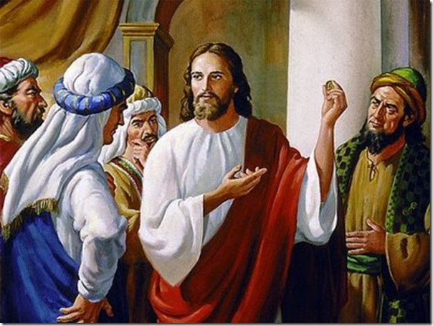
Kung ang dalawang sungay ay kumakatawwan sa dalawang kaharian na pinagtitibay at sinasang ayunan ni Kristo, Ano iting dalawang sungay na ito na hayop na katulad ng sa Kordero, na sinansang ayunan ni Kristo at ng hayop na ito?
Ano ang ating napag aralan so far?
Ang ikalawang hayop na ito sa Apocalipsis 13:11 ay kumakatawan sa isang bansa. At ang pagkakaroon nito ng dalawang sungay na katulad sa Kordero ay nangangahulugan na ito ay may daawang kaharian na nakapaloob sa isang bansa na ito. Ang mga sungay nito ay katulad ng sa isang Kordero, kayat ang mga kahariang ito ay mga kahrian na itinuturo at tinatanggap ng panginoong Hesus.
Matthew 22

Slide 16
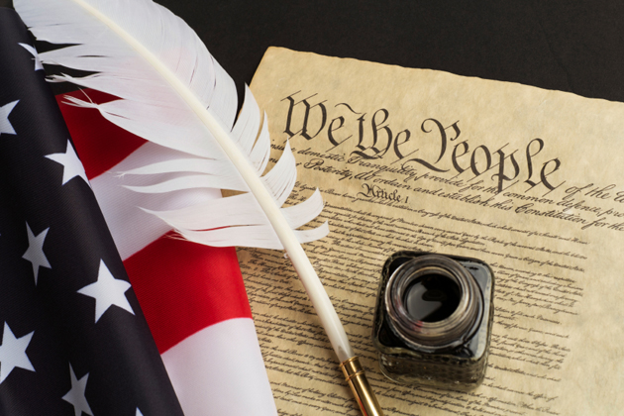
Ang Kasaysayan ng Estados Unidos
Ngayon ang katanungan ay; Anong bansa ang bumangon sa mg ataon bandan 1798, pagkatapos ang unang hayop ay tumangggap ng sugat na ikamamatay sapagkat ayon sa Apocalipsis 13:11, ang ikalawang hayop na ito ay bumangon pagkatapos noon. At kailangan itoy isang bansa na kumikilala din sa dalawang kahariang itinuturo ni Kristo na sinisimbuluhan ng dalawang sungay na ito. At ayon pa lamang sa mga sanda na ito na ibinigay sa atin ng Bibiya, walang duda na ito ay tumutukoy sa iisa at isang bansa lamang.

Slide 17
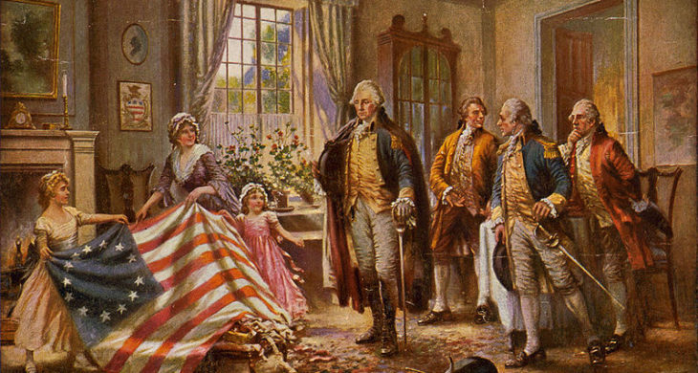
Anong bansa ng Bagong Daigdig ang noong 1798 ay bumabangon sa kapangyarihan, nagpapakitang lalakas at dadakila, at tumatawag ng pansin ng sanlibutan? Ang pag-aangkop ng sagisag ay hindi mapag-aalinlanganan. Isang bansa at isa nga lamang, ang tumatama sa tinitiyak ng hulang ito; hindi mapagka- kamaliang tumutukoy ito sa Estados Unidos ng Amerika. Ang isang tanyag na manunulat, sa paglalarawan niya ng pagbangon ng Estados Unidos, ay nagsabi ng tungkol sa " hiwaga ng kanyang pagsipot mula sa wala ,"25 at saka dinugtungan ng: " Katulad ng isang tahimik na binhi ay lumitaw tayo at naging isang kaharian." Malaking Tunggalian 359.4

Slide 18
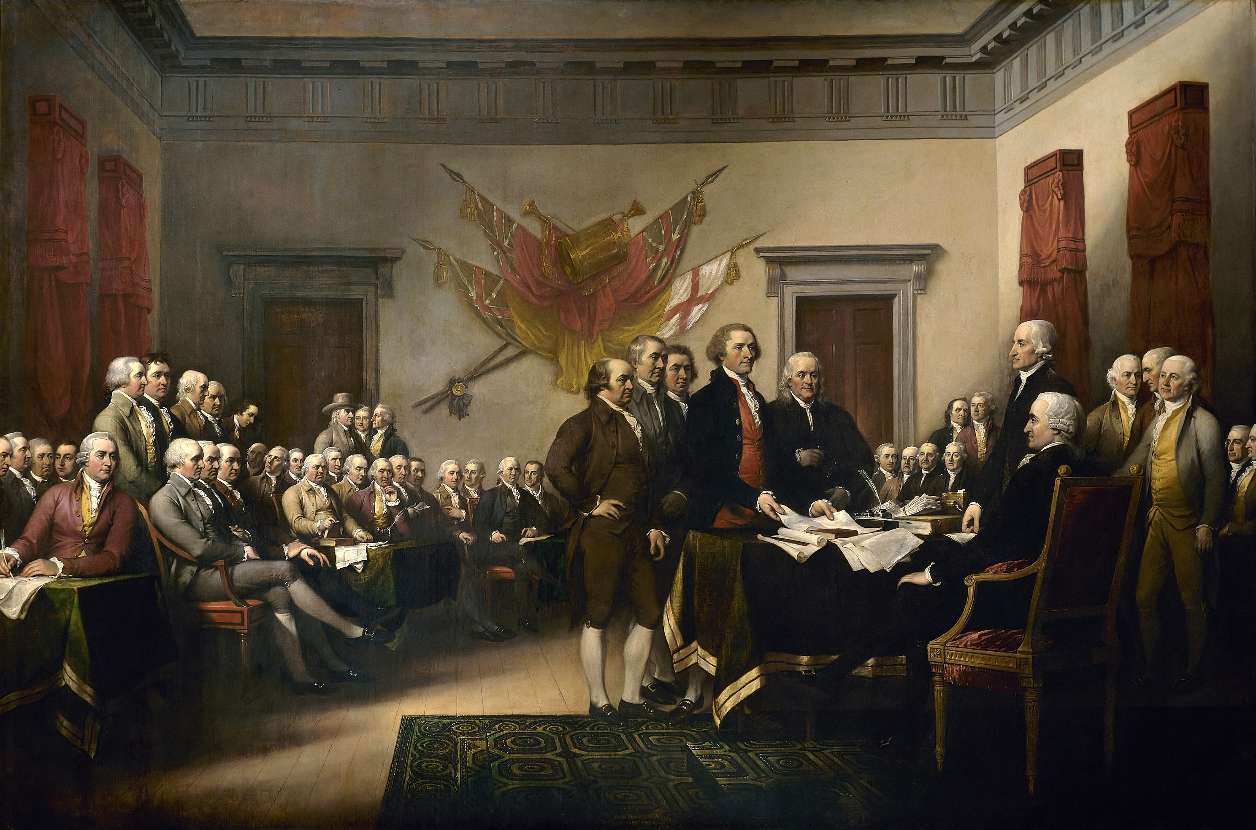
Declaration of Independence o Pagdedeklara ng Kalayaan 1776

Slide 19
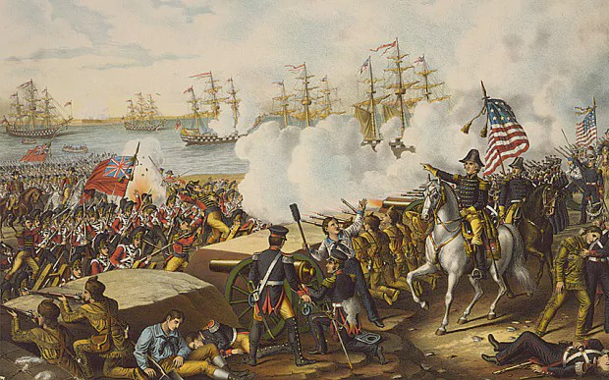
Pakikipaglaban para sa Kalayaan laban sa mga Briton o War of Independence 1777-1783

Slide 20
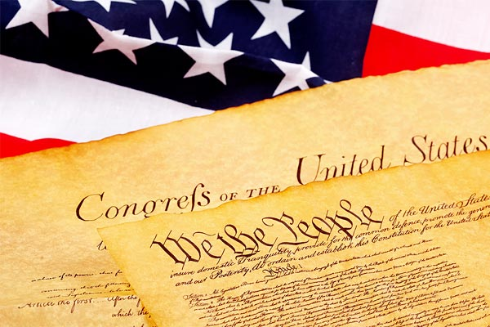
Naisulat ang American Constitution o ang kanilang Saligang Batas1787
The Constitution was written during the Philadelphia Convention—now known as the Constitutional Convention—which convened from May 25 to September 17, 1787. It was signed on September 17, 1787.

Slide 21
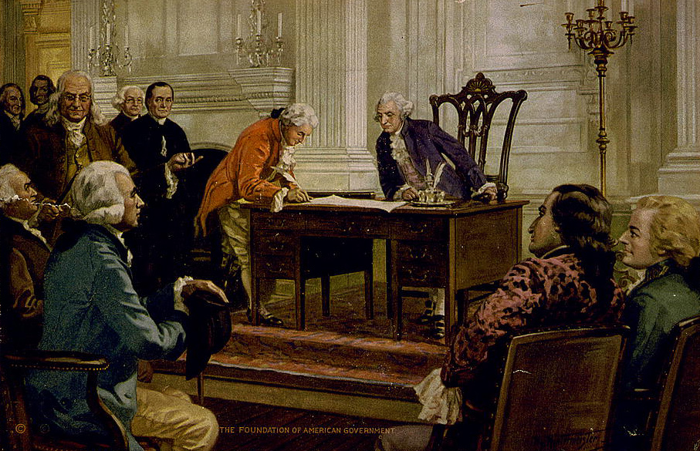
Ang American Constitution o ang saligang batas ng America ay pinagtibay 1788

Slide 22
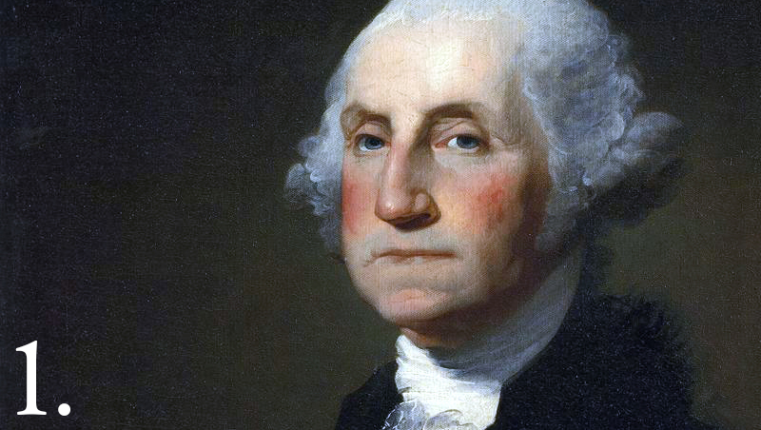
1789 Ang Unang president ng America ay naihalal.
George Washington

Slide 23
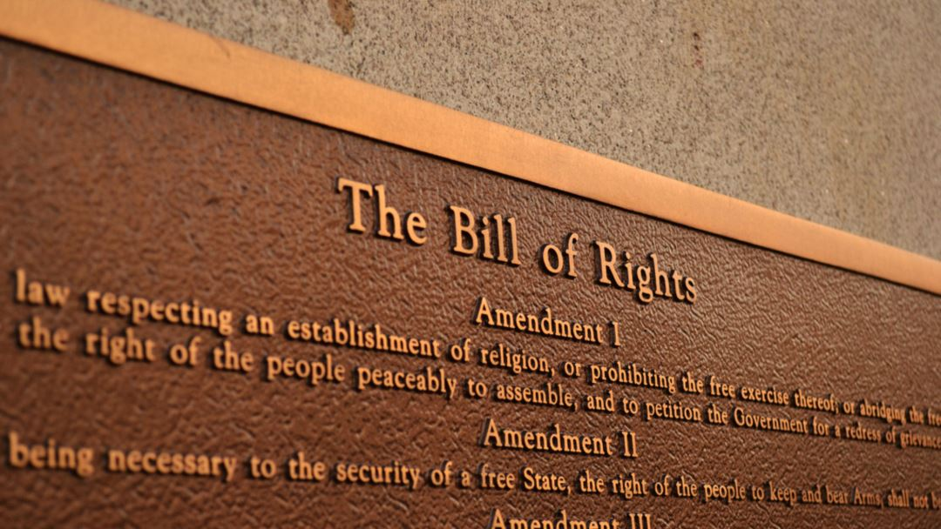
1791 Ang Bill of Rights o Pangunahing Karapatan ng isang maayan ay Pinagtibay

Slide 24
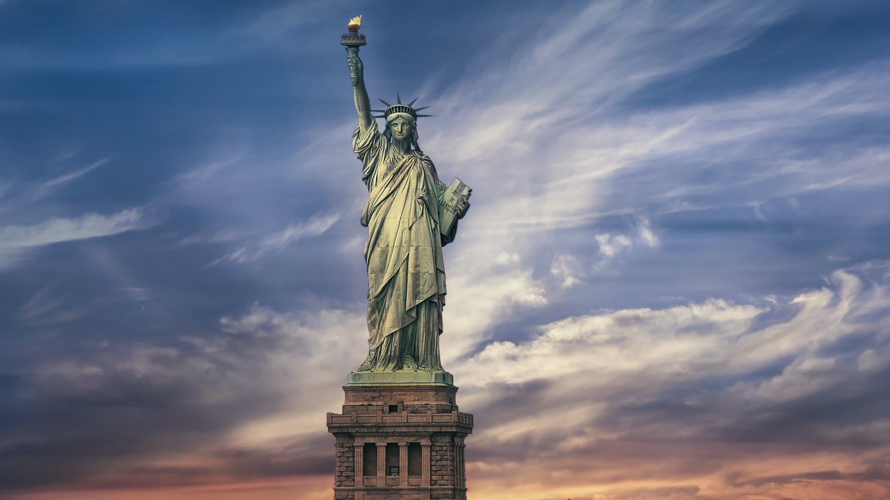
1798 Ang America ay kinilalal sa buong mundo bilang isang malayang Bansa

Slide 25
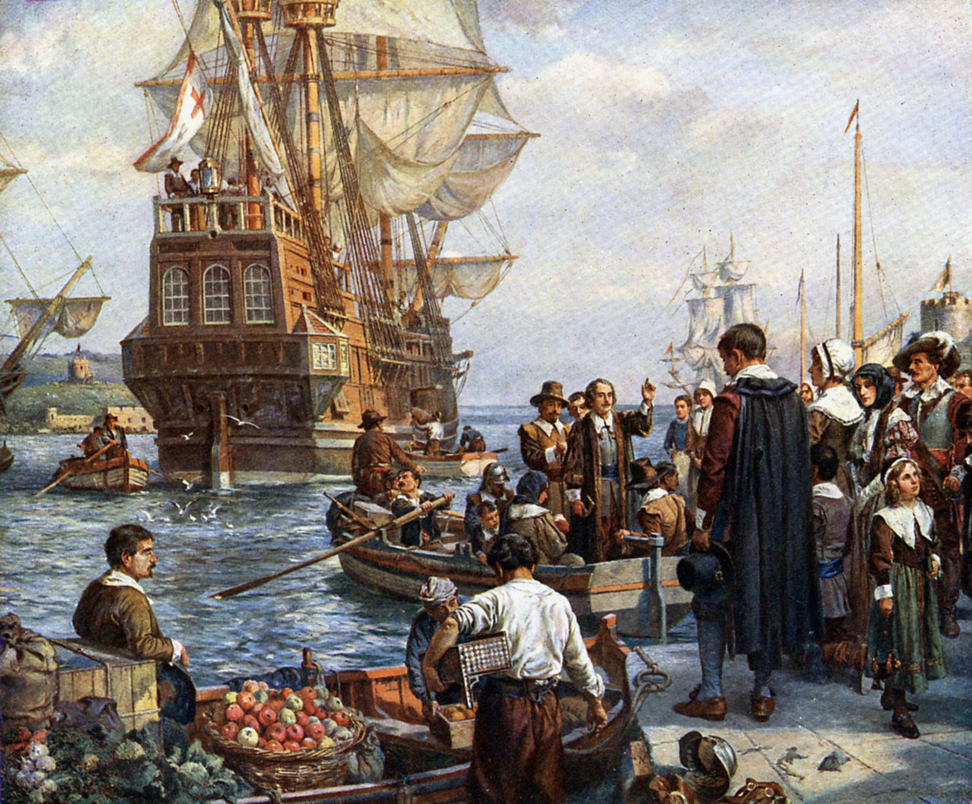
Ang kasaysasyan ng Estados Unidos ay mahahati sa Dalawang bahagi.
Ang Colonial Period (1620-1776)
Constitutional Period (1776 hangang sa kassalukuyan)

Slide 26
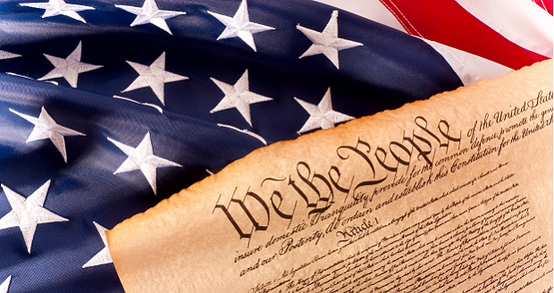
Ang mmga itinuturing na ama ng saligang bats ng Estados Unidos sina George Washington, Thomas Jefferson, John Adams, James Madison and Benjamin Franklin ay alam ang tatlong bagay ng kanilang isulat at pagtibayin ang kanilang saligang batas.
Alam nila ang kasaysayan ng Iglesya noong gitang kapanahunan o middle ages.
Alam niala ang kasayasayan ng Iglesya noong panahong Kolonyal o colonial period ng America.
Alam nila ang kanilang Bibliya o itinuturo ng Bibliya.

Slide 27
Alam nila ang kasaysayan ng glesya noong gitnang kapanaahunan. Ang katotohanan ay silay nabuhay mismong noong bago magtapos ang 1260 taon na sinasabi sa hula. Kamanghamanghang isipin na ang pagdideklara ng Kalayaan, ang listahan ng mga Karapatan ng isang mamamayan, at ang saligang batass ng Estados unidus ay naisulat at pinagtibay kaunting panahon bago tanggapin ng hayop ang malaking sugat na tila ikamamatay.

Slide 28
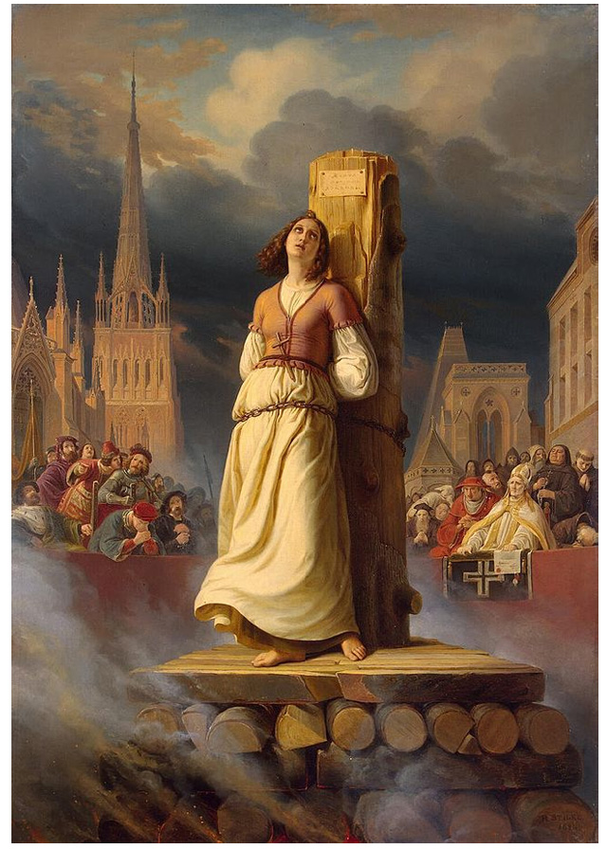
Alam ng mga sumulat o ama ng Saligang batas na kapag ang Iglesya at ang Estado ay nagsama, ang resulta ay pag uusig at pagkawala ng kalayaang sibil at Kalayaan ng pagsamba ayon sa idinidekta ng iyong konsensya.

Slide 29
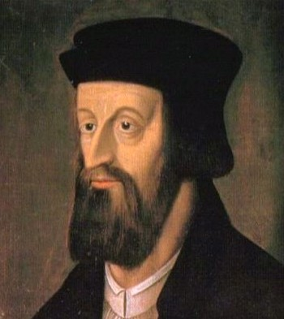
Alam nila ang kasaysayan at pamamaraan ng pag uusig o tinatawag na inquisition. At alam na alam nila ang kasaysayan ng mga taong matutuwid na nagbuwis ng kanilang buhay sa pagtayo sa katotohanan katulad ni John Huss. Alam nila ang pagdanas ni Jhon Huss sa hindi makataong kalagayan sa kulungan ng ilang buwan ng walang paglilitis, na siya ay inakuasahan sa pamamagitan ng mga bulaang saksi, bagaman siya ay walang nilabag na batas ng sisbil, na syay nilitis dahil lamang sa kanyang paniniwala, na siyay hinusgahan ng mga pinuno ng iglesya gaya ng pag husga ng Senedrin sa Panginooong Hesus

Slide 30
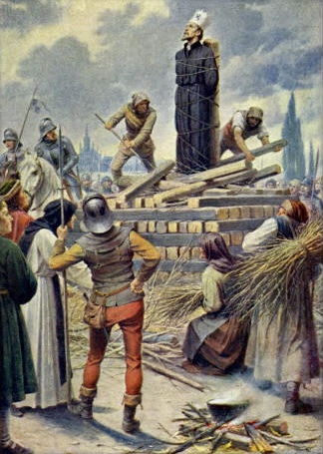
alam din nila na pinatawan si Huss ng parusang kamatayan, na ang Iglesya ay humingi ng pahintulot sa sibil na kapangyarihan kay emperor Sismundo upang pagtibayin ang kanilang parusang kamatayan kay Huss, At alam din nila na si Huss ay namatay sa pamamagitan ng pagsusunog ng buhay habang nakatali sa poste sa walang ibang kadahilanan kundi ang pagsunod sa kanyang pagkakaunawa ng katotohanan.

Slide 31
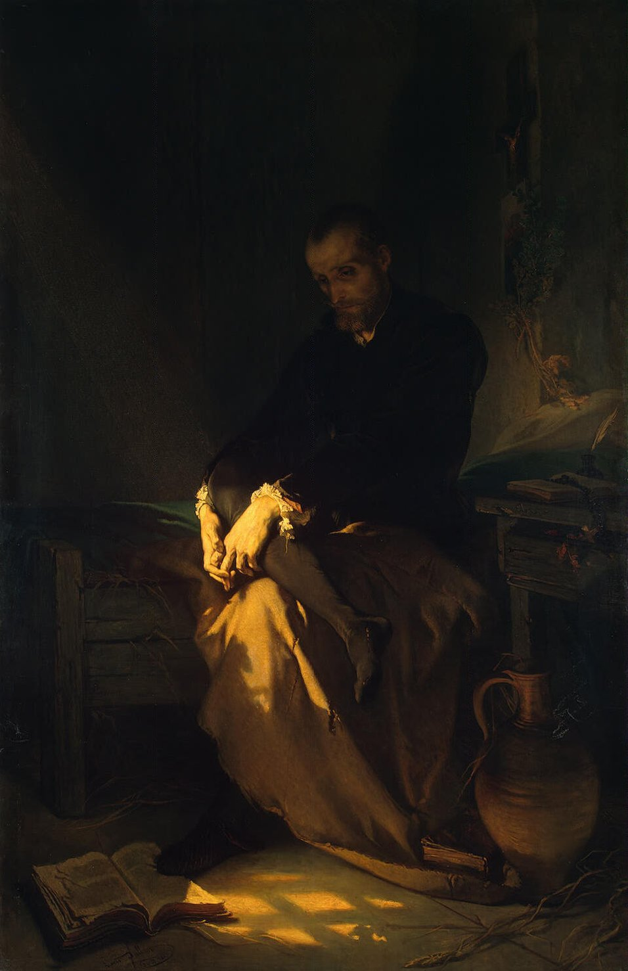
“Matapos ang ilang mga panahon, si Huss ay inilabas mula sa kanyang kulungan at inilipat sa mas mabutibuting silid, ang kanyang mga paa ay pawing walang mga lakas upang lumakad at siyay pahibay hibay habang siyay lumalakad. Wlang lakas at hindi sanay sa liwanag ang kanyang mga mata, at ang kanyang putla at pawing walang buhay na mga pisngi, mahahabang mga kuku sapagkat hindi na nya ito mangatngat sapagkat nanlaglag na din ang kanyang mga ngipin sa loob ng malabasurahan niyang kulungan. Sa lanyang balat ay nakadikit ang makapal na natuyong putik kasama ng mabahong amoy na umaalingasaw.

Slide 32
Ang kanyang kayumangging buhok ay nalaglag na sakanyang sirasirang damit, at ang kanyang sapatos ay nasira narin. At ang kanyang dating matatabang laman na bumabalot sa kanyang buto ay kumupis at siyay nagging larawwan ng kalunos lunos na kalagayan na walang katumbas. At takot ang naramdaman ng mga nakakita sa kanya at ang mga taong naawa ay naghanda at pjinaliguan siya at binihisan, na pinasalamatan lamang niya sa pamamagitan ng kanyang mga luha.” Pogius the Papist, HUSS THE HERITIC p.19

Slide 33
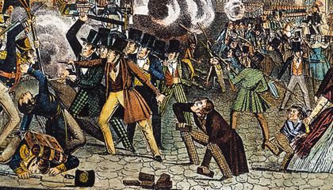
Alam din ng mga tinatawag na Ama ng Saligang batas ng America ang kasaysayan ng Iglesya noong panahon ng Kolonyal o Colonial Period. Alam nila na ang mga Atiest, Hudio, Quakers, mga Baptist ay napagkaitan ng kanilang Kalayaan ng pagsamba dahil hindi ayon ang kanilang paniniwala sa natatag na relehiyon ng kolonya.

Slide 34
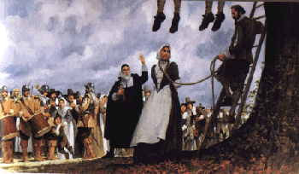
Alam din nila ang tungkol sa Sunday Law o ang batas na nag uutos ng pagsamba ng araw ng Linggo na ang mga hindi sumusonod ay pinaparusahan ng malaking multa, ng palo, pagkakulong o maging kamatayan. Alam nila na ang mga myembro lamang ng kanilang kinikilalang simbahan ang pwedeng magkaroon ng pwesto sa pamumuno sa pamahalaan. Alam nila na ang kanilang mga buwis na ibinabayad ay ginamit nila na pambayad sa mga pastor ng simbahan.

Slide 35
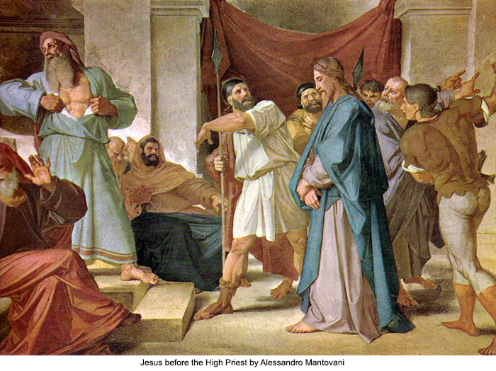
At alam din ng mga tinatawag na ama o sumulat ng saligang batas ng America ang kanilang mga Bibliya. Alam nila ang maling paraan ng paglilitis sa ating Panginoong Hesus, at ang pag uusig na sinapit ng mga apostol sa kamay ng mga Romano.

Slide 36
Mga Dokumento o kasulatan ng Pagtatatag ng bansang Estados Unidos.
Kamanghamanghang pag aralan ang mga kasulatan o dokumento ng pagkatatag ng Estaddo Unidos. Noong 1776 ay pinagtibay sa pagdideklara ng Kalayaan o Declaration of Independence, na ang lahat ng tao ay nilikhang pantay pantay, at may mga karapatang hindi maaaring alisin sa isang tao, yun ay ang mabuhay, Kalayaan at paghahanap ng kaligayahan.

Slide 37
Lahat ng mga ito ay naganap pagkatapos na pagkatapos na Kapapahan tumanggap ng sugat na ikamamatay. Ang Diyos sa kanyang pagpapahintulot ay inihahanda ang susunod na kapangyarihan sa mundo, habang ang unang kapangyarihan ay malapit nang bumagsak.
Noong 1787 ay pinagtibay ang saligang batas ng America at noong 17911 naman ay ang Bill of rights o listahan ng mga Karapatan, ( Ang sampong unang susog o amendments sa saligang batas) ay napagtibay.

Slide 38
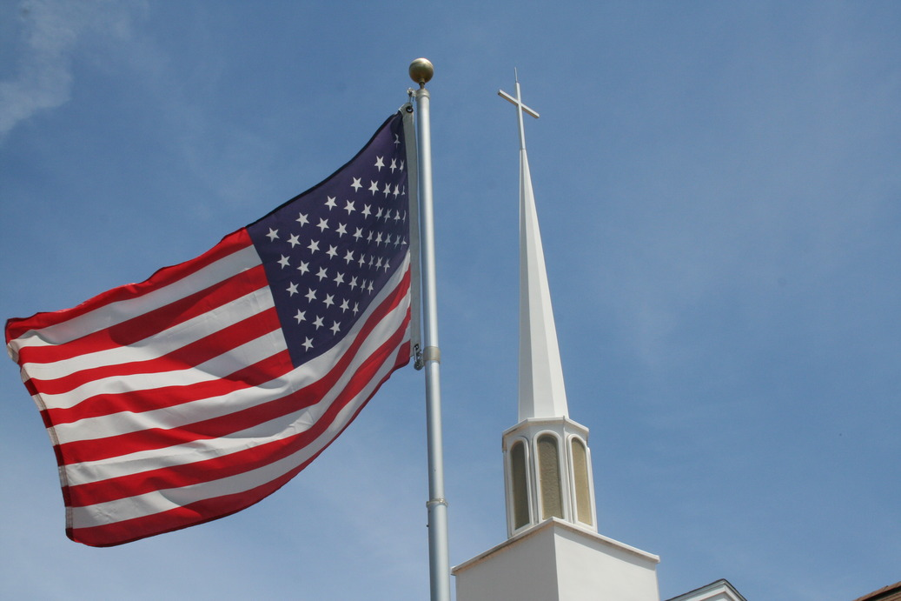
Ang pagsusuri sa mga sulat na nilathala ng mga ama ng saligang batas ng America ay nagpapakita na sila ay naniniwala sa dalawang kaharian sa Estados Unidos na mananatiling magkahiwalay magpakailanman. Ang Iglesya ay gagamitin ang Spiritual na tabak upang kumumbinsi sa pamamagitan ng pangangaral ng Salita ng Diyos. Samantalang ang Estado o ang pamahalaan ay gagamitin ang Pisikal na tabak upang panatilihin ang kaayusan ng bansa.

Slide 39
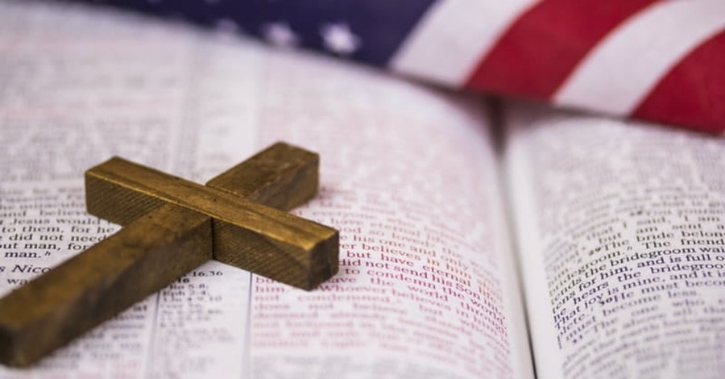
Ang Estados Unidos ay natatag sa dalawang simulain o prinsipyo.
Republicanism (kumakatawan sa Sibil na pamamahala)
Protestantism ( kkumakatawan sa pangreliheyong pamamahala)

Slide 40
Noong gitnang kapanahunan ang lahatng mga bagay na may kinalaman sa pamamahalang sibil ay ipinapatupad ng hari. At lahat ng mga bagay na may kinalaman sa reliheyon ay dinidisisyunan ng Papa. Kaya ang kapangyarihan ay nangNoong gagaling sa itaas.
Kayat ang mga ama ng saligang batas sa pagtatatag ng Estados Unidos ay gumawa ng kamanghamanghang pagbabago sa Sistema ng pamamahala. Kung saan ang kapangyarihan ay naggagaling sa ibaba, pamahalaan ng mamamayan, ang magdidisisyon ay ang mg mamamayan, para sa mamamayan, kung saan ang lahat ng mamamayan ay may Kalayaan magdisisyon pumili ng lider, at may kalayaang sumamba. Ang Pundasyon sa likod ng konseptoong ito ay ang dalawang kaharian saisang bansa na gumagamit ng kanikanilang tabak.

Slide 41
“Among the Christian exiles who first fled to America and sought an asylum from royal oppression [oppressive state] and priestly intolerance [oppressive church] were many who determined to establish a government upon the broad foundation of civil [state] and religious liberty [church]. Their views found place in the Declaration of Independence, which sets forth the great truth that "all men are created equal" and endowed with the inalienable right to "life, liberty, and the pursuit of happiness." And the Constitution guarantees to the people the right of self-government, providing that representatives elected by the popular vote shall enact and administer the laws. Freedom of religious faith was also granted, every man being permitted to worship God according to the dictates of his conscience. Republicanism [a state without a king] and Protestantism [a church without a pope] became the fundamental principles of the nation. These principles are the secret of its power and prosperity” The Great Controversy, p. 441

Slide 42
Unang Susog ng Saligang Batas ng America
“Ang Congresso ay hindi maaaring gumawa ng batas na papabor sa pagtatatag ng isang Relihiyon [unang sugnay] O magbabawal nito [ikalawang sugnay]; O pahinain ang Kalayaan ng pagsasalita, pagpapahayag, pagpupulong at pagsasamasama upang ipahayag ang mga hinaing sa pamahalaan.”[ikatlong sugnay]

Slide 43
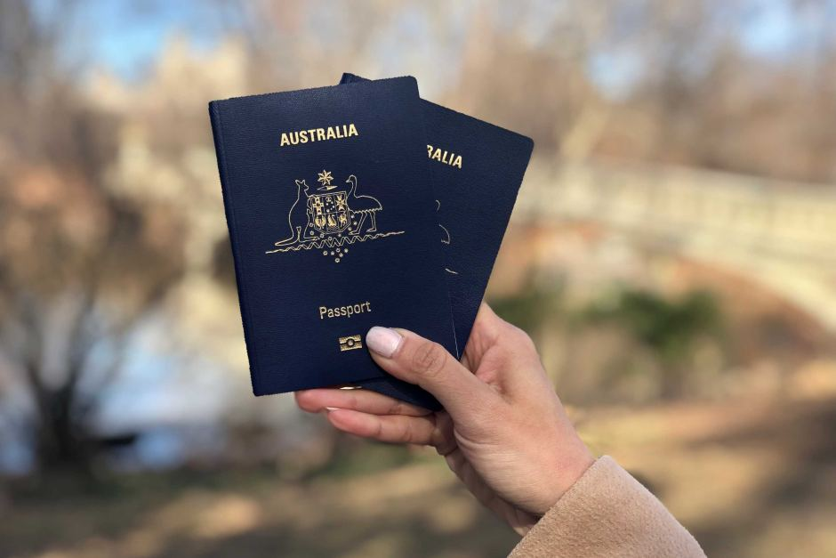
Ang Isang Kristiano ay mamamayan ng dalawang kaharian.
Tayo ay mamamayan ng isang bansa kung saan tayo ipinanganak. At mamamayan tayo ng Langit sa ikalawa nating kapanganakan. Mayroon tayong pisikal o literal na passport na nagsasabi kung saang bansa tayo nanggaling o kabilang. Ngunit may may passport din tayo na nagsasabi na tayo ay mamamayan ng langit, at yun ay ang dugo ni Kristo.

Slide 44
Kasunduan sa Tripoly
Noong 1797 isang taon bago tanggapin ng Kapapahan ang sugat, ay pinirmahan ni John Adams na pangulo noon ng Estados Unidos upang maisabatas ang treaty of tripoly, na malinaw na nagsasaad na’
“Ang pamahalaan ng Estados Unidos sa anomang kapamaraanan ay hindi natatag sa Kristyanong relihiyon”

Slide 45
Ani, Tomas Jefferson sa kanyang sa pananalita sa Dunburry Baptist association, na ang unnang dalawang sugnay ng saligang batas ay inihahalintulad niya sa isang pader.
Aok’y kasama ninyong naniniwala na ang relihiyon ay iang bagay na sa pagitan lamang ng isang tao at ng kaniyang Diyos

